Slide 1
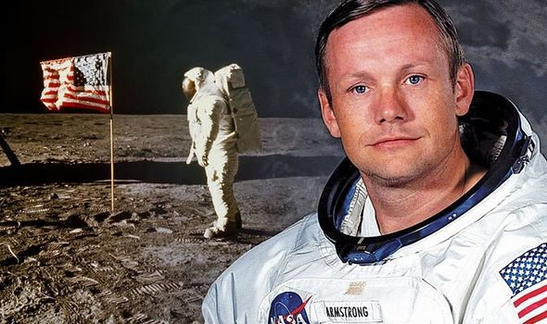
La Lune à la littérature
Le 21 juillet 1969, Neil Armstrong posa un premier pied sur la Lune.50 ans après, nous saisissons l'occasion de vous présenter quelques romans et bandes dessinéesqui font la part belle à cet astre fascinant. Ces documents, parfois méconnus ou oubliés, sontdisponibles à la Bibliothèque des Littératures d'Aventures

Slide 2
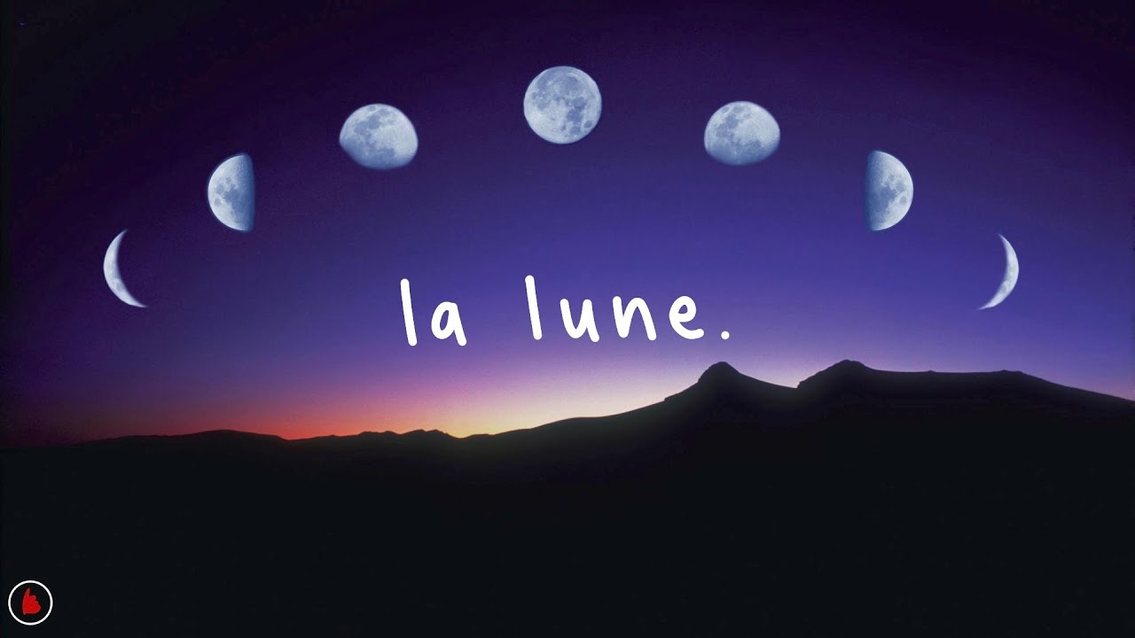
La lune comme topos de l’imaginaire
la lune représente le principe féminin à l’origine de toute vie : sym-bole de fertilité de la nature et de fécondité de la femme en même temps que mesure du temps, comme en témoignent le calendrier musulman, seul calendrier lunaire encore en usage, ou les calendriers luni-solaires (hébraïque, tibétain, hindou ou chinois), fondés à la fois sur le cycle annuel du Soleil et sur les lunaisons

Slide 3
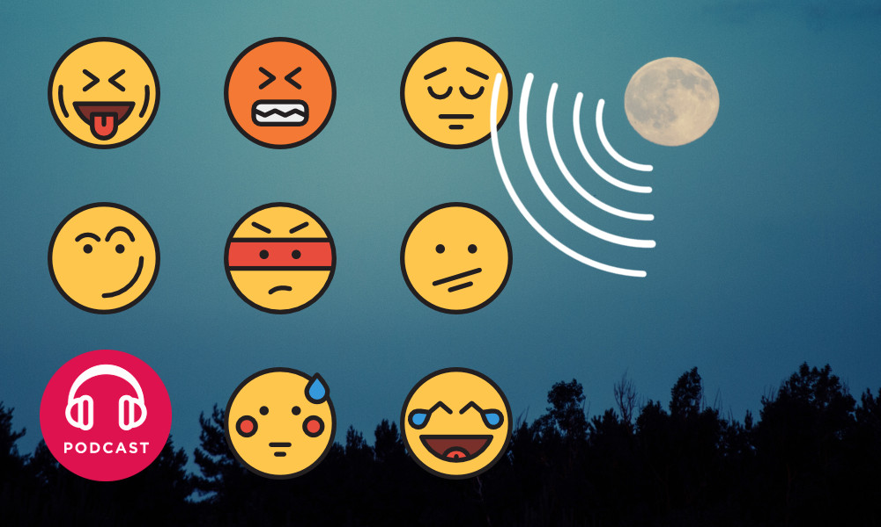
l'humeur de la lune
La lune a des sautes d’humeur : ne dit-on pas « être dans une bonne ou une mauvaise lune », ou encore « être bien ou mal luné », par allusion à une prétendue infl uence de la lune ? La lune a un caractère versatile, imprévisible, lunatique quoi !

Slide 4
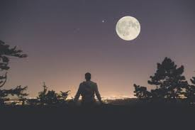
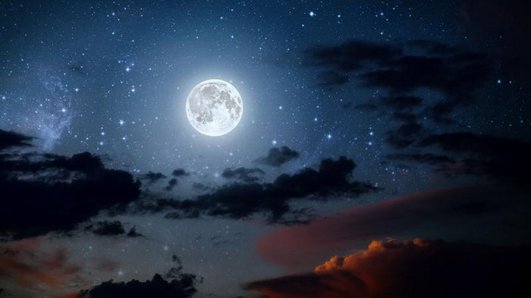
C'est un frontière
La lune tient lieu de frontière entre deux sphères : d’un côté, un espace sublunaire où les êtres humains vivent leur vie terrestre et, de l’autre, un espace cosmique occupé par les habitants célestes, à savoir le monde divin et celui des astres et des planètes.

Slide 5

Écrivains grecs qui ont traité avec la lune
Kostis Palamas: la lune et l'étoile
Kostas Karyotakis: La lune ce soir…
G. Ritsos, "La sonate au clair de lune"

Slide 6
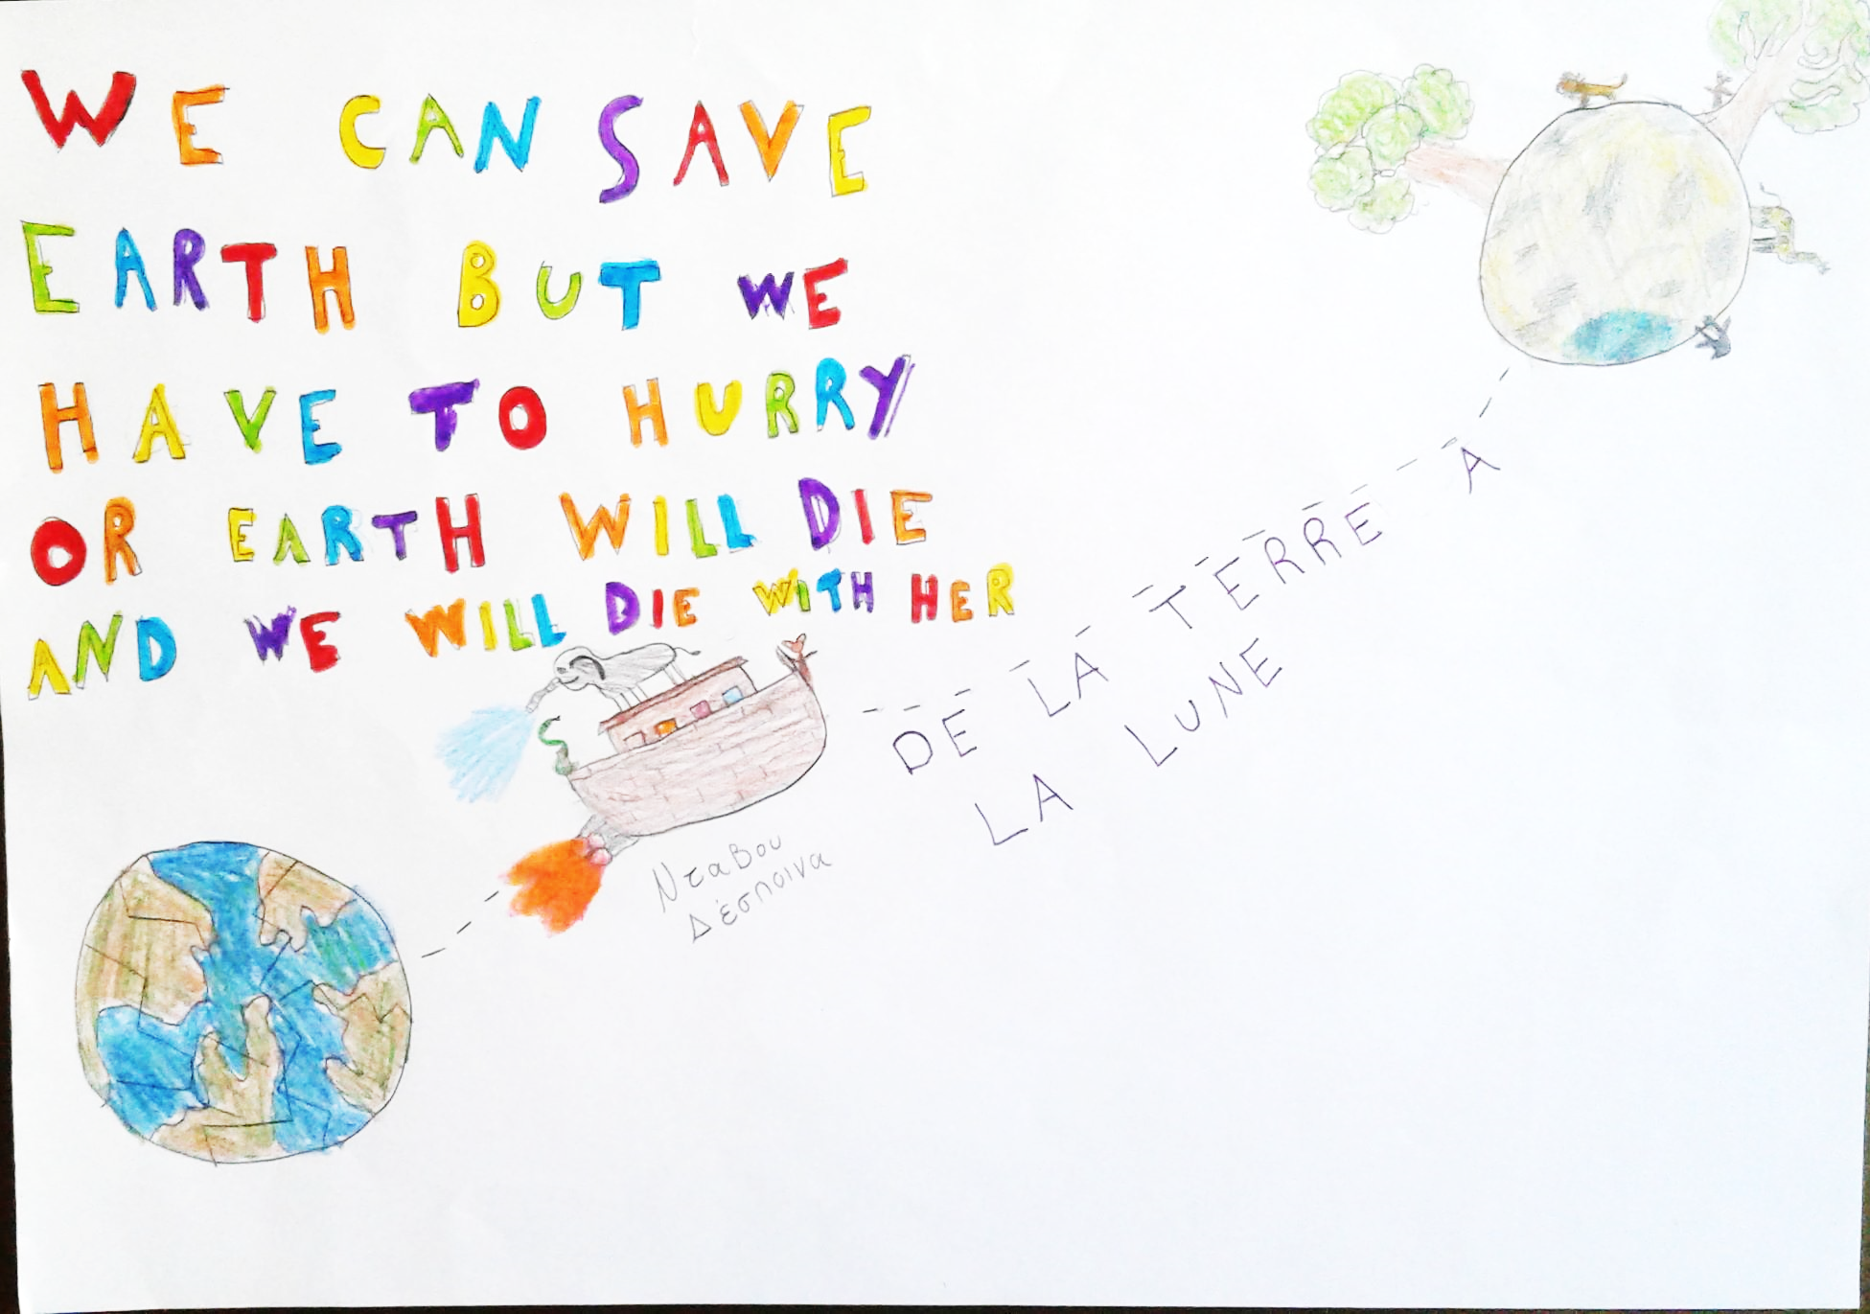
THOMADAKI ANNA-MARIA,THOMADAKI NICOLE
Notes:
THOMADAKI ANNA-MARIA,THOMADAKI NICOLE

